Slide 1

TEAM BASED PROJECT
PRAKTEK PROGRAMA KOMPUTER
PROGRAM KLINIK KECANTIKAN TULAS
Rahmat Herpradipto (I0320083)
Rizky Ammar Surya Saputra (I0320087)
Sekar Salsabila Santosa (I0320093)
Tazkiya Mutia Yogasani (I0320100)

Slide 2

Program Klinik Kecantikan Tulas
Merupakan program pemesanan jasa klinik kecantikan dan juga produk kecantikan

Slide 3
LATAR BELAKANG
Keluhan pelanggan di web klinik kecantikan lain seperti di web Larissa Aesthetic Center. Pelanggan mengeluhkan adanya perbedaan jam operasional klinik di web dengan aktualnya. Program ini akan membantu membuat perjanjian antara pelanggan yang memesan jasa kecantikan dan klinik yang menawarkan jasa kecantikan.

Slide 4
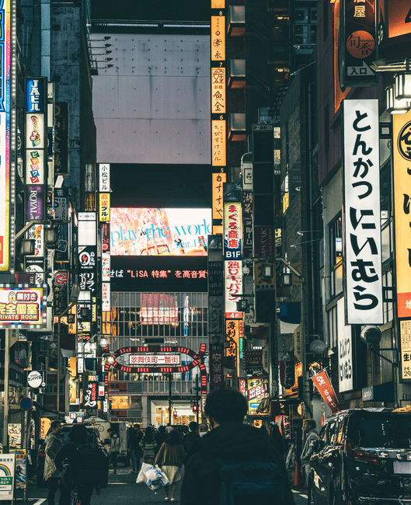
Basis
Console
Kami akan membuat suatu prototype aplikasi yang cukup rumit dan memiliki banyak opsi. Dengan memilih aplikasi console kami bisa fokus pada penulisan program yang baik dan benar

Slide 5
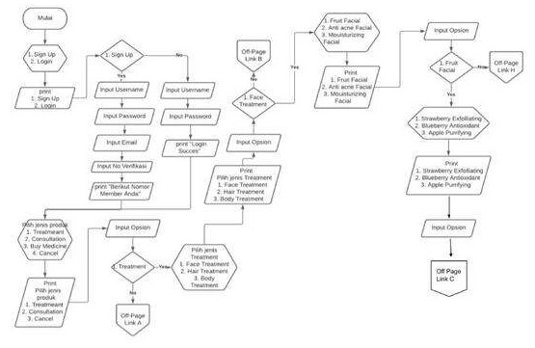

Slide 6
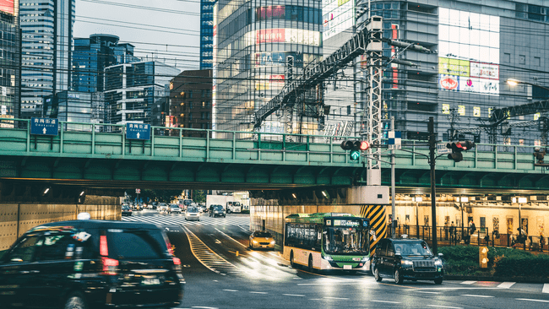
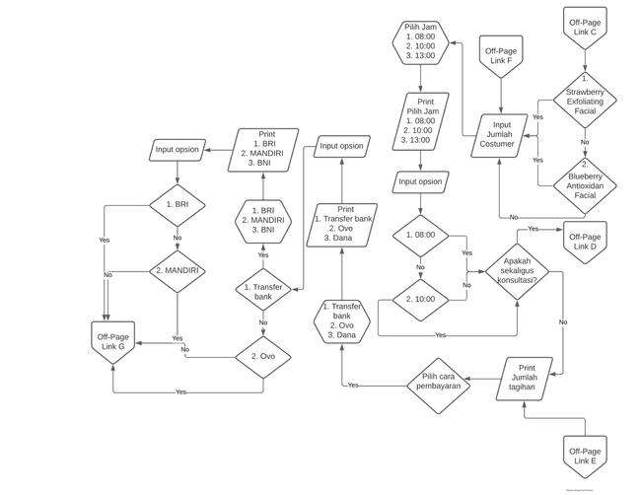

Slide 7
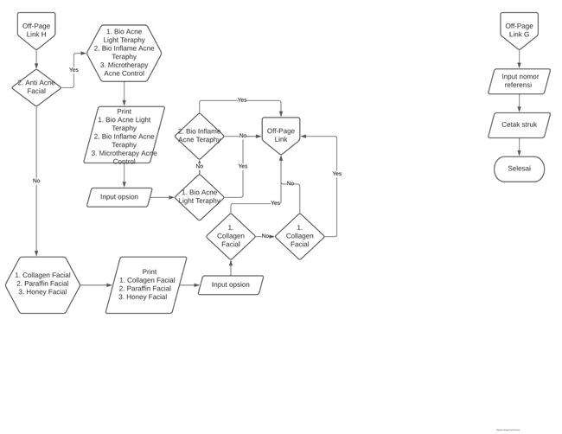
2000
2000
2010
2020
2010
2020

Slide 8
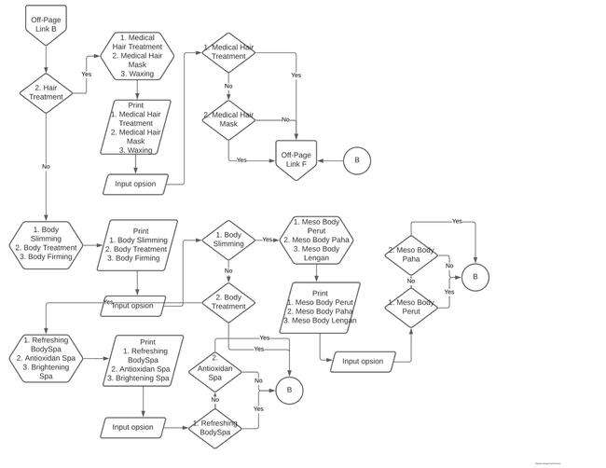

Slide 9

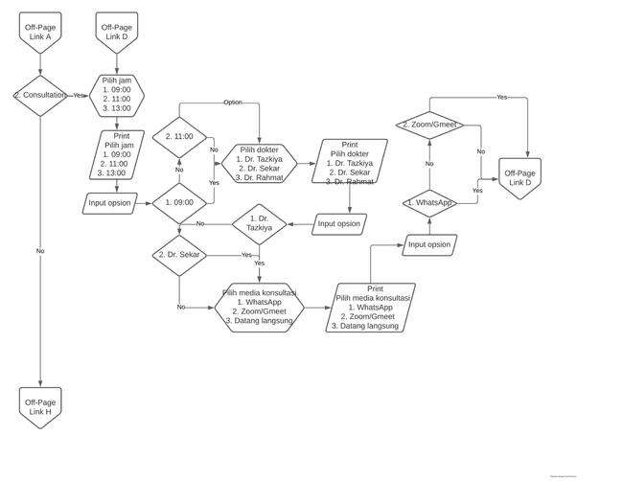

Slide 10
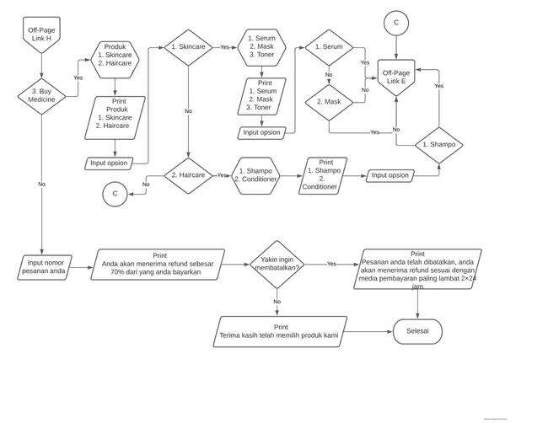

Slide 11

Fitur Program
01
02
03
04
Login Pengguna
Treatment
Customer dapat masuk dalam program menggunakan fitur sign up / login
Customer yang menginginkan pelayanan treatment pada klinik dapat melalui fitur ini
Consultation
Buy Medicine
Konsultasi dengan waktu, dokter, dan juga pelayanan yang diinginkan
Produk yang disediakan oleh klinik dapat dibeli melalui fitur ini

Slide 12
Fitur Program
05
06
Pembatalan
Pembayaran
Pembatalan pesanan dapat dilakukan dengan memasukkan nomor pesanan
Hasil akhir dari pembayaran, customer akan mendapatkan struk txt

Slide 13
KEUNGGULAN PROGRAM
Multi Reservation
V-meeting Consultation
Customer dapat melakukan reservasi untuk beberapa orang
Customer dapat melakukan konsultasi dengan dokter melalui aplikasi meeting seperti Zoom dan Google Meet
Online Payment
Reservation Cancellation
Online payment service melalui transver via bank, Ovo, dan Dana
Customer dapat melakukan pembatalan pada reservasi yang telah dibuat

Slide 14
POTENSI PROGRAM DI MASA DEPAN
Dilakukan pengembangan website untuk meningkatkan kemudahan customer dalam pengaksesan layanan klinik dan meningkatkan profit.
01
03
02
Perkembangan penggunaan e-money dapat meningkatkan kualitas pembayaran dan menunjukan kemajuan perusahaan dalam mengikuti perkembangan zaman serta meningkatkan status perusahaan.
Kemajuan dalam pengembangan program akan menarik customer dan investor karena bidang ini tidak terbatas pada gender dan pasar sehingga kemungkinan perluasan kerjasama lebih mungkin dilakukan

Slide 15

THANKS

